Slide 1
Neurotické poruchy
Psychiatrická klinika FN Brno
Mgr. Tereza Knejzlíková

Slide 2
Neurózy, úvod
Tradičně se řadily do tzv. „malé psychiatrie“, na rozdíl od „velkých“ psychóz.
Od dělení na psychózy a neurózy psychiatrie již odstoupila, v praxi se s ním však běžně setkáme.
Při vzniku neurotických poruch se přikládá větší význam psychogenním faktorům (vlivy prostředí, výchova, vývojové faktory, vztahy v dětství, vztahy s ostatními atd.).
Přesné a jednoduché vysvětlení vzniku neuróz ale nemáme.

Slide 3
Neurózy, úvod
Převažují příznaky úzkost (úzkostné poruchy to mají přímo v názvu), strach, depresivní nálada, únava, slabost, různé tělesné příznaky a u některých i vtíravé, obtěžující myšlenky.
Podle druhu příznaků a jejich kombinací tuto skupinu poruch dělíme na jednotky, které se ale v praxi mohou poněkud překrývat.
U dětí a především dospívajících se s touto skupinou poruch setkáme velmi často. Ne vždy se ale dostanou k dětskému psychiatrovi a jen v závažnějších případech jsou důvodem pro psychiatrickou hospitalizaci.

Slide 4
Jak to začalo?
Poprvé se termín „neuróza“ objevil ke konci 18.století. O sto let později se neurózami podrobně zabýval rakouský neurolog a psychiatr Sigmund Freud (1856-1939).
Začaly se rozlišovat jednotlivé poruchy, ale jejich přesné ohraničení je dodnes problematické.

Slide 5
Hysterie = disociace / konverze
Do této skupiny se rovněž řadí poruchy, které byly v minulosti nazývány „hysterie“.
Jde o celou řadu příznaků, které vznikají jako důsledek vytěsnění určitého myšlenkového obsahu z vědomí, protože tento obsah je pro člověka příliš bolestný, ohrožující apod. Ačkoli jsou tyto obsahy z vědomí vytěsněny, pokračují ve svém působení vytvářením tělesných příznaků.
Popisovaly se hysterické obrny, znecitlivění, křeče, hysterická slepota, hluchota aj. Protože termín „hysterie“ a „hysterický“ postupně nabyl nelichotivého významu mezi nepsychiatrickou veřejností, pokouší se současně platná klasifikace nemocí obejít bez tohoto termínu. Hysterické poruchy nazývá „disociační“ nebo také „konverzní“.

Slide 6
Co je to úzkost?
nepříjemný emoční stav, jehož příčinu není možné definovat
složitá kombinace emocí zahrnující strach, zlé předtuchy a obavy
nepříjemný prožitek napětí, tísně a vnitřního nepokoje
strach
různá intenzita a délka
spontánní, situační (fobie), anticipační

Slide 7
Etiológie úzkosti
Zkušenost strachu a úzkosti je pro lidstvo univerzální.
Strach a úzkost jsou důležité pro přežití jedince, ale i pro rozpoznání jiného nebezpečí, které se týká jeho hodnoty, vztahů…
Strach a úzkost jsou tedy normální emoce, avšak problém je, když se objevují příliš často, trvají příliš dlouho a jejich intenzita je vzhledem k situaci, příliš velká, nebo jejich prožitek je zcela inadekvátní.
Průběh emoční reakce /úzkosti

Slide 8
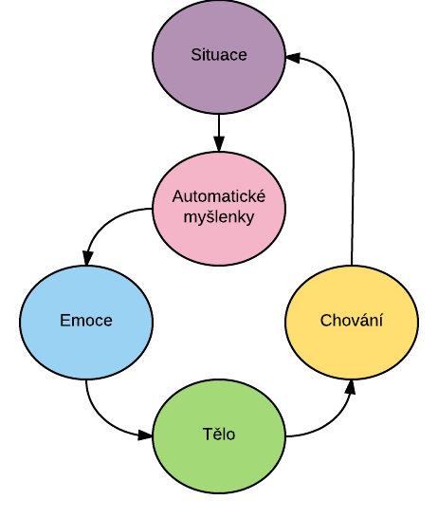
Bludný kruh úzkosti

Slide 9
Současné dělení
V současnosti rozeznáváme 6 velkých skupin neurotických a úzkostných poruch.
Cílem zde ale nemusí být jednoznačné a nepochybné stanovení diagnózy, ale spíše podrobný popis příznaků, zamyšlení se nad možnými příčinami a důsledky poruchy a léčba zaměřená na příznaky.
To je usnadněno i tím, že léčebné přístupy jsou v celé skupině neurotických a úzkostných poruch velmi podobné.

Slide 10
Současné dělení
V první skupině je hlavním příznakem strach.
Tento strach je zaměřen na určité situace v životě, na předměty a zvířata.
Člověk se snaží vyhnout situacím, ve kterých cítí strach, a tak se vytváří vyhýbavé chování. Někdy se daří situaci vyhýbat dokonale a člověk není svou poruchou v životě omezován, jindy to ale není možné.
Někdy se člověk bojí, že se mu nepodaří vyhnout se obávané situaci, vzniká strach ze strachu, který odborně nazýváme anticipační úzkost (anticipační = předjímaná).
Tato první skupina se nazývá fobické úzkostné poruchy.

Slide 11
Fobické úzkostné poruchy
K tělesným příznakům úzkosti počítáme:
  bušení srdce nebo zrychlený tep
  pocení
  třes
  sucho v ústech
  obtížné dýchání
  bolesti na hrudníku
  nevolnost, pocit na zvracení
  závratě, mdloby
  pocity znecitlivění nebo mravenčení
  návaly horka nebo chladu

Slide 12
Agorafobie
Jedná se o strach ze situací, kde by se člověk nemusel dovolat pomoci, kdyby se něco přihodilo.
Může jít o strach z opuštění domu, návštěvy obchodů, strach z davů, z veřejných prostranství, z cestování veřejnou dopravou bez doprovodu, z návštěvy divadla či kina, z uzavřených prostor atd. Postižený si dokáže připustit, že skutečné nebezpečí neexistuje, ale raději se těmto situacím vyhýbá.
To výrazně narušuje kvalitu života. Postižený nejezdí dopravními prostředky, nechodí nakupovat do obchodů, někdy je výsledkem to, že sedí ve svém bytě u telefonu, kterým může v případě potíží zavolat příbuzným o pomoc.
Asi 2x častější u žen než u mužů, patří k nejčastějším úzkostným poruchám u dospělých.
U většiny jsou přítomny panické záchvaty (agorafobie s panickou poruchou).

Slide 13
Sociální fobie
Jde o strach ze situací, kdy je postižený v kontaktu s jinými lidmi.
Obává se zkoumavých pohledů jiných, má strach, že bude v centru pozornosti. Už tato představa v něm vyvolává silnou úzkost (anticipační úzkost) a snaží se takovým situacím vyhýbat (vyhýbavé chování).
Pokud se do obávané situace dostane, objeví se rychle narůstající úzkost až panika, postižený zrudne, může se třást, je mu nevolno a obává se, že se pozvrací, má nucení na močení či na stolici, buší mu srdce, potí se, má sucho v ústech, dále mohou být potíže s dechem, závratě (tělesné příznaky úzkosti).

Slide 14
Sociální fobie
U dětí se strach typicky týká následujících situací:
  vystoupení před třídou
  hudební nebo sportovní výkon před jinými
  zapojit se do hovoru jiných
  mluvit s dospělými
  psát na tabuli
  objednat jídlo v restauraci
  chodit večer do společnosti (např. taneční)
  používání veřejného WC
  jídlo ve školní jídelně

Slide 15
Sociální fobie
Rozeznáváme formu částečnou, vázanou jen na některé sociální situace (např. vystoupení na veřejnosti) a formu generalizovanou, která se týká většiny nebo všech sociálních situací.
Průběh bývá dlouhodobý a málo proměnlivý.
Porucha omezuje uplatnění ve škole v zaměstnání i v partnerských vztazích.
Závažnou komplikací je rozvoj závislosti na alkoholu

Slide 16
Sociální fobie
Na rozdíl od dospělých mají děti a dospívající méně možností se těmto situacím vyhýbat (musí chodit do školy, stýkat se s vrstevníky, navazovat vztahy…).
Dospívající se kvůli strachu vyhýbá všem společenským situacím, nemůže tedy navázat přátelské vztahy, zůstává sám. Přitom zájem o kontakty s ostatními má.
Často je přítomno nízké sebevědomí, pokleslá nálada i sebevražedné myšlenky.

Slide 17
Specifické fobie
Jde o skupinu fobií, kde je úzkost vázána na specifické objekty nebo situace.
Velmi často je přítomno vyhýbavé chování (často úspěšné).
Při setkání s obávaným objektem nebo situací vzniká masivní úzkost, která může přerůst až do záchvatu paniky.
Předmětem fobie se může stát prakticky cokoli. Popsáno je asi 200 druhů fobií.
Některé fobie jsou častější (např. fobie z hadů je častá i u opic), jiné jsou velmi vzácné.

Slide 18
Specifické fobie
zoofobie strach ze zvířat (obecně)
arachnofobie strach z pavouků
cagnofobie strach ze psů
musofobie strach z myší
ailurofobie strach z koček
akrofobie strach z výšek
fotofobie strach ze světla
hemofobie strach z krve
kancerofobie strach z rakoviny
nozofobie strach z nemoci
nyktofobie strach ze tmy

Slide 19
Současné dělení
Druhá skupina má jako hlavní příznak pocit, který je strachu velmi podobný a nazývá se úzkost.
Úzkost, na rozdíl od strachu, není vázána na nějakou konkrétní událost či situaci. Může mít známé vyvolávací příčiny (např. určité myšlenky), ale může také vzniknout náhle, aniž by postižený chápal důvod. Může mít různou míru („sílu“) a různý průběh (záchvatovitý, volně plynoucí).
Kromě úzkosti se často vyskytuje i pokleslá nálada, nikoli ale tak hluboce, jak je tomu u poruch nálady.
Kromě úzkosti jako hlavního příznaku jednotlivé poruchy této skupiny nic nespojuje, proto skupinu nazýváme jiné úzkostné poruchy.

Slide 20
Panická porucha
Opakované záchvaty silné úzkosti
Nejsou vázány na žádnou situaci a nelze je předvídat
Trvají krátce – maximálně desítky minut.
Úzkost je provázena tělesnými příznaky (viz Fobické úzkostné poruchy), dále je přítomen strach ze smrti, ze zešílení, ze ztráty kontroly.
Postižení lidé si tyto stavy nejprve vysvětlují jako závažné tělesné onemocnění
Často proto při prvních několika záchvatech paniky vyhledávají lékařskou pohotovost a teprve odtud jsou odesláni k psychiatrovi.
Základní podmínkou je pochopitelně vyloučit jakoukoli závažnou tělesnou nemoc.

Slide 21
Panická porucha
Porucha byla u dospělých popsána v 60. letech 20. století.
Jak často se vyskytuje u dětí a dospívajících, není dodnes jednoznačně jasné.
Častější výskyt je u žen.
Typický začátek bývá v mladé dospělosti. U třetiny pacientů je zároveň přítomna agorafobie.
U dětí je provázena podobnými tělesnými příznaky jako u dospělých. Často je přítomen strach z dalšího panického záchvatu.

Slide 22
Generalizovaná úzkostná porucha
Úzkost není vázána na nějaké specifické situace, ale nevyskytují se záchvaty, nýbrž je úzkost přítomna trvale, říká se, že „volně plyne“
Je zde strach z běžných, každodenních situací, z vlastní nedokonalosti.
U dětí a dospívajících jsou to neustálé obavy z nesouhlasu s jejich chováním, obavy z nedostatku schopností.
Vede to k nadměrnému sebeobviňování, potřebují být nadměrně ujišťovaní a uklidňovaní, nedokážou se uvolnit a velmi často si stěžují na různé tělesné potíže (bolesti hlavy, břicha atd.).
Je celkově zvýšeno svalové napětí, zhoršena pozornost, narušen spánek.
Aby bylo možno diagnostikovat tento stav jako poruchu, měly by příznaky trvat více než půl roku.

Slide 23
Současné dělení
Třetí skupina se od předchozích velmi liší.
Úzkost + specifické příznaky : obsese, kompulze.
nazývá se obsedantně kompulzivní poruchy.
obsese, což jsou vtíravé, opakující se myšlenky, o kterých člověk ví, že jsou jeho vlastní (nejsou mu vkládány do hlavy zvnějšku jako u schizofrenie), ví, že jsou třeba nelogické, nadměrně obavné a přehnané. Přesto v něm vyvolávají velkou míru úzkosti.
Aby tuto úzkost pacient snížil, vykonává určité činnosti, které nazýváme kompulze.
Kompulze může pacient vůlí potlačit, ale zažívá přitom velikou úzkost, které nakonec podlehne a kompulzi provede, čímž se mu uleví.
I když obsedantně kompulzivní porucha patří mezi neurotické poruchy, mívá někdy těžký a dlouhodobý průběh a výrazně narušuje kvalitu života.

Slide 24
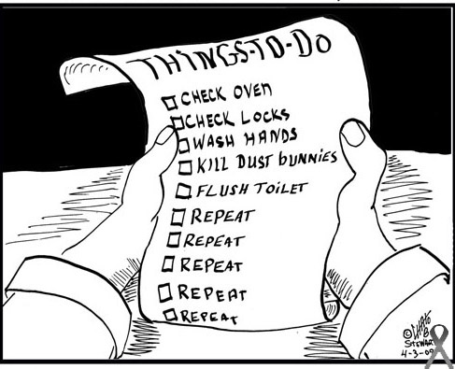
(OCD)
Výskyt obsesí a kompulzí
OCD se vyskytuje asi u 3% lidí.
Většina případů ale pravděpodobně není zjištěna a léčena, neboť se nemocní nesvěří a nevyhledají pomoc.
U dětí se vyskytuje asi v 1-2%, u dospívajících častěji.
Poměr chlapců a dívek je přibližně stejný.
Začátek poruchy je nejčastěji v rané adolescenci anebo v rané dospělosti.

Slide 25
Incidence OCD

Slide 26
Obsedantně kompulzivní porucha (OCD)
Strach ze špíny spojený s rituály umývání.
Přesnost, pořádek – pacienti přerovnávají věci v bytě, na pracovišti apod. podle určitého systému, vše má své určené místo, věci jsou srovnané podle velikosti, barvy, tvaru atd., pacienti opakovaně uklízí. Každá změna v tomto pořádku v nich působí velkou úzkost, kterou řeší dalším přerovnáváním, uklízením.
Nadměrné pochyby – pacientům se opakovaně vybavují pochybovačné myšlenky, zda vypnuli při odchodu z domu plyn, světlo, zda zavřeli okno, zda zamčeli. Kompulze jsou ve formě opakovaných kontrol, návratů domů, pacient není schopen odejít z domu včas do školy, na schůzky atd.

Slide 27
Obsedantně kompulzivní porucha (OCD)
Agrese, sexualita – myšlenky, aby někomu ublížil, ublížil sobě, myšlenky sexuální, obscénní apod. Jsou spojeny s různými rituály, které mají chránit dotyčného, aby tyto věci neprovedl a aby snížil úzkost, které v něm tyto myšlenky vyvolávají (modlení, počítání aj.).
Obavy o sebe o blízké – strach, zda já nebo rodiče či jiní blízcí netrpí nějakou závažnou nemocí, zda se něco nestane, úraz nebo katastrofa. Rituály jsou různé, většinou „magického“ charakteru – šlape na každou druhou dlaždici, počítá v hlavě číselné řady, obléká se určitým způsobem, provádí další, na první pohled nesmyslné úkony.

Slide 28
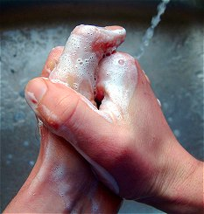
Obsedantně kompulzivní porucha (OCD)
OCD může mít poměrně nepříznivý průběh s výrazným narušením kvality života.
U většiny postižených se porucha při léčbě upraví a kvalitu života nenarušuje.
OCD se vyskytuje často společně s dalšími psychickými poruchami:
  deprese
  schizofrenie
  jiné úzkostné poruchy
  závislosti
  Tourettův syndrom

Slide 29
Obsedantně kompulzivní porucha (OCD)
Léčba:
  Psychoanalýza, v minulosti
  Antidepresiva SSRI, která zvyšují hladinu serotoninu v mozku. U OCD je někdy třeba používat vyšších dávek těchto léků a plný účinek lze zhodnotit až po 6 i 8 týdnech pravidelného užívání.
  Kognitivně behaviorální terapie (KBT), která používá specifické postupy a techniky pro práci s pacienty s OCD.
  Nejúčinnější je pak kombinace léků a psychoterapeutického přístupů.

Slide 30
KBT u OCD
Edukace:
  Pacientské příručky
  Internet
  Rozhovor o konkrétních pacientových potížích
  Společné vytvoření KBT modelu OCD konkrétního pacienta
  Vysvětlení postupu a smyslu terapie
Kognitivní restrukturalizace
  testování platnosti myšlenek (obsesí)
  je doplňkem léčby, nestačí ke zvládnutí obsesí a kompulzí
  nesmí se stát novou kompulzí
  práce s metakognicemi – účinnost se blíží ERP
Expozice se zábranou rituálů (ERP)
  hierarchický seznam situací (spouštěčů)
  krok za krokem vystavení se situaci a bránění rituálu
  mnohokrát opakovat – habituace úzkosti
  další krok

Slide 31
Současné dělení
Čtvrtá skupina je v psychiatrii trochu výjimečná tím, že známe vyvolávající příčinu.
Jde o reakce na závažný stres a poruchy přizpůsobení.
Vyvolávajícím momentem pro vznik takové poruchy je nějaká katastrofická situace, která se vymyká běžné lidské zkušenosti a při níž je dotyčný nebo jeho blízcí ohrožen na zdraví nebo na životě (přírodní pohromy, autonehody, násilné činy atd).
Poruchy přizpůsobení se rozvíjí po různých zásadních životních změnách.
U celé skupiny jsou opět hlavními příznaky úzkost či strach, pokleslá nálada a kromě toho se objevují další příznaky.

Slide 32
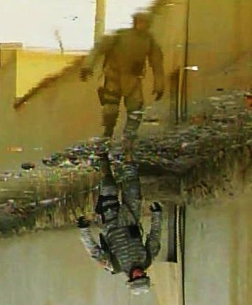
Posttraumatická stresová porucha
Následuje po závažném traumatu
Specifické příznaky
  Opakované vzpomínky, představy a sny
  Flashbacky
  Vyhýbavé chování
  Emoční otupělost
  Vegetativní hyperaktivace

Slide 33
Posttraumatická stresová porucha
Výskyt závisí na výskytu traumatických situací
U dětí vystavených závažné traumatizující události je výskyt až 90%
Výrazný dopad na kvalitu života
Pocit ztráty bezpečí
Riziko suicidia!

Slide 34
Současné dělení
Do páté skupiny se řadí poruchy, které se dříve zahrnovaly pod pojem „hysterie“.
Dnes disociativní (konverzní) poruchy.
závažný tělesný příznak jako důsledek nezpracovaného vnitřního konfliktu.
Dochází ke ztrátě propojení mezi vzpomínkami na minulost, vědomím vlastní identity, aktuálními pocity a kontrolou tělesných pohybů.
Samotné disociační či konverzní projevy mohou být velmi pestré a více či méně věrně napodobovat nejrůznější psychiatrická, neurologická či jiná onemocnění.

Slide 35

Disociativní poruchy
Jde o poruchy, které se dříve nazývaly hysterie.
Příznaky těchto poruch jsou různorodé a jejich podstata se obtížně charakterizuje.
Předpokládá se, že hlavní roli při jejich vzniku hraje „rozpojení“ (disociace) následujících psychických procesů: vzpomínky na minulost, vědomí vlastní identity, aktuální pocity a ovládání tělesných pohybů.

Slide 36
Disociativní poruchy
Porucha má tedy především psychický podklad, o jejím biologickém podkladu je známo málo.
Slovo konverze (zavedené Freudem) znamená zjednodušeně to, že se konflikty v lidské psychice projeví jako tělesné příznaky (bolesti, obrny, křeče aj.).
Existuje časová souvislost mezi začátkem příznaků a různými stresovými událostmi nebo problémy v životě postiženého.

Slide 37
Disociativní poruchy
Disociativní poruchy se objevují již u dětí předškolního věku, více se začínají objevovat kolem puberty.
Ve všech věkových skupinách se vyskytují více u dívek.
U dětských poruch hrají významnou roli rodinné faktory.
Typicky se projevy podobají chorobným příznakům někoho ze členů rodiny.
Postoj rodičů k těmto příznakům pak ovlivňuje,jak rychle porucha vymizí.

Slide 38
Disociativní poruchy
Disociativní poruchy vznikají většinou náhle a při vhodné léčbě rychle ustupují.
Na přetrvávání příznaků se často podílí to, jaké přinášejí postiženému pozitivní důsledky.
Často takovým pozitivním důsledkem bývá pozornost, soucit a zájem okolí.
Léčba všech disociativních poruch je doménou psychoterapie.
U dětí je nutno pracovat i s rodinou.

Slide 39
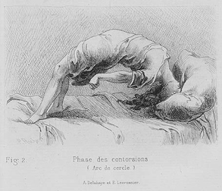
Disociativní poruchy
Disociativní amnézie
Disociativní fuga
Trans a stavy posedlosti
Disociativní křeče
Disociativní porucha citlivosti a senzorické poruchy
Mnohočetná porucha osobnosti

Slide 40
Současné dělení
Šestá skupina - podobná předchozí.
Úzkost, strach a pokleslá nálada se projevují spolu s tělesnými příznaky. Ty nebývají tak „dramatické“ a nápadné jako u předchozí skupiny a mohou se týkat různých tělesných systémů (trávicí ústrojí, dýchací ústrojí, srdce atd.).
Často je zde časová souvislost mezi zátěžovými životními situacemi a vznikem tělesných příznaků. Pro tyto tělesné příznaky nelze najít lékařskými prostředky vysvětlení.
Somatoformní poruchy.
Lidé, kteří těmito poruchami trpí, opakovaně vyhledávají lékařská vyšetření a ani jejich negativní výsledek je neuklidní.

Slide 41
Somatoformní poruchy
Somatizační porucha – mnohočetné, opakované a proměnlivé tělesné potíže vycházející z různých částí těla nebo systémů (GIT, kůže, dýchání, srdce a oběh aj.)
Hypochondrická porucha – ovládavá představa, že dotyčný trpí nějakou konkrétní, vážnou chorobou (rakovina aj.). Nejde o blud, postižený je schopen korigovat své přesvědčení, ale každé další nezávažné tělesné obtíže ho zneklidní a opět vyvstane představa „co když mám…“. Sem patří i přesvědčení o domnělé tělesné deformaci či zohyzdění – dysmorfofobie.

Slide 42
Somatoformní poruchy
Somatoformní vegetativní dysfunkce – aktivace vegetativního systému, obavy z vážné nemoci, chybí odpovídající somatický nález.
Přetrvávající somatoformní bolestivá porucha – stálá bolest v některé části těla, pro kterou chybí odpovídající vysvětlení.
Léčba těchto poruch je založena především na psychoterapii, často i v kombinaci s léky, které ovlivňují úzkost, strach nebo které ovlivňují některé z tělesných příznaků přítomných při této poruše.

Slide 43
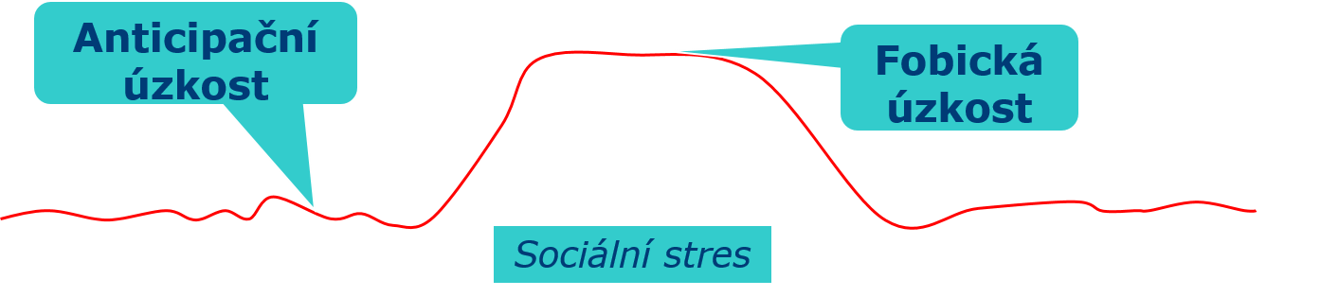
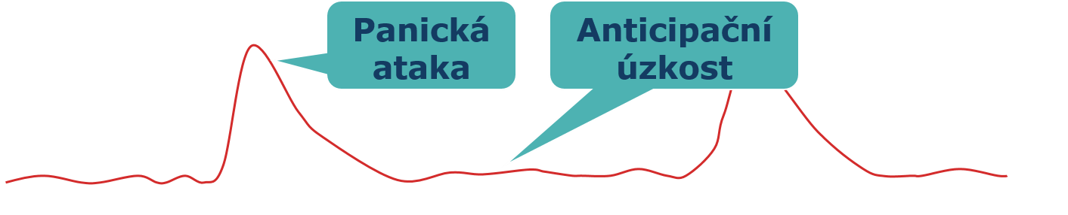

Přehled reakce na úzkost

Slide 44
Smíšená úzkostně depresivní porucha
Anticipační úzkost
Fobie
Vyhýbavé chování
Obavy a starosti
Neklid
Psychická tenze
Tělesné napětí
Tenzní bolesti
Fyziologický arousal
ÚZKOSTNÁ PORUCHA
      Ztráta zájmu
      Apatie
      Zpomalenost
      Bezmocnost
      Ranní pesima
      Dyskoncentrace
      Sebeponižování
      Sebevýčitky
      Abulie
      Anhedonie
DEPRESIVNÍ PORUCHA
Tenze
Únava
Dysforie
Podrážděnost
Citlivost
na kritiku

Slide 45
Jiné neurotické poruchy
Neurastenie („dráždivá slabost“)
  typ 1: zvýšená duševní únavnost
  typ 2: zvýšená fyzická únavnost
Syndrom depresonalizace a derealizace
  depersonalizace – pocit odtržení od prožívání sebe sama
  derealizace – pocit odtržení od okolního dění

Slide 46
Terapie I.
Psychoterapie – KBT, dynamická psychoterapie...
Farmakoterapie – 1. volbou SSRI
  Antidepresiva
    SSRI, SNRI
  Anxiolytika
    benzodiazepiny
    nebenzodiazepinová anxiolytika
      propandioly: guaifenezin – spíše na příznaky „tenze“ – relaxuje, menší vliv na psych. komponenty úzkosti
      azapirony: buspiron (5HT1AR) – účinnost BZD bez jejich NÚ; délka nástupu účinku
      Antihistaminika: hydroxizin
  Antikonvulziva
    gabapentin, lamotrigin, topiramat
  Betablokátory
    som. projevy úzkosti, lépe jednorázové použití

Slide 47
Benzodiazepinová anxiolytika
Pozitivní je rychlý nástup účinku
Negativní jsou behaviorální/kognitivní toxicita, paradoxní excitace, rebound fenomén, závislost + odvykací syndrom, potenciace s alkoholem
U úzkostných poruch je zvýšené riziko závislostí – nepodávat BZD dlouhodobě!!!

Slide 48
Neurotické poruchy - léčba
Nejúčinnější léčbou neurotických poruch je kombinace psychoterapie a léčby lékové (farmakoterapie).
Z psychoterapeutických směrů se jako velmi účinná ukázala kognitivně behaviorální terapie (KBT).
Při závažnějším průběhu, především s panickými záchvaty je doporučena farmakoterapie. Používají se antidepresiva SSRI nebo moklobemid, pro rychlou úlevu anxiolytika (např. alprazolam)

Slide 49
Děkuju za pozornost

